Slide 1


Structuri de date și algoritmi Liste, Stive, Cozi (1)
Ș.L. Dr. Ing. Cristian Chilipirea
cristian.chilipirea@mta.ro

Slide 2




Despre mine
Licență Inginer
Calculatoare
Master știință
Sisteme de Calcul Paralel și Distribuit
- cum laude
Doctorat
Crowd Data Analytics As Seen From WiFi
A Critical Review

Slide 3

Despre mine
Student Assistant
Concurrency & Multithreading
Asistent Universitar
Algoritmi Paraleli și Distribuiți
Arhitecturi Paralele
Programare Web
Protocoale de Comunicație
Programarea Calculatoarelor

Slide 4
RECAPITULARE pointeri vectori matrici struct Limbaj C

Slide 5
chilipirea.ro/sda/

Slide 6
Recapitulare - pointeri
Variabilă ce reține adresa în memorie a unui obiect.
Declarație
type *nume;
int *myPointer;
char *myPointer;
Extragere valoare
int a = *myPointer;
Extragere pointer
int *muPointer = &a;

Slide 7
Pointeri – operații
pointerNou = pointer + întreg
Pointerul mai dreapta cu un întreg număr de elemente
Ține cont de dimensiunea elementelor
întreg = pointerA – pointerB
numărul de elemente între cei doi pointeri
pointer++
pointer—
pointerNou = pointer + pointer ?
pointerNou = pointer * pointer ?

Slide 8
Pointeri – operații
pointerNou = pointer + întreg
Pointerul mai dreapta cu un întreg număr de elemente
Ține cont de dimensiunea elementelor
întreg = pointerA – pointerB
numărul de elemente între cei doi pointeri
pointer++
pointer—
pointerNou = pointer + pointer ?
pointerNou = pointer * pointer ?

Slide 9
Vectori – alocare statică
type myVector[N];
char myVector[10];
10 elemente alocate
Numerotate de la 0
[0] [1] [2] [3] [4] [5] [6] …
1 2 3 4 5 6 7
myVector[3] == 4

Slide 10
Vectori - alocare dinamică
int* v;
v = (int*)malloc(N * sizeof(int));
1 | 2 | 3 | 4
v
[0] [1] [2] [3]
1 2 3 4
v[3] == 4

Slide 11
Matrici
O matrice reprezintă un set de variabile grupate
Poate fi:
1D – vector (N elemente)
2D – matrice (N*M elemente)
3+D – matrice multidimensională (N*M*....*Z elemente)
Elementele sunt adresabile direct (caz 2D):
matrice[i][j]; Elementul de pe poziția i*N+j
matrice[3][4]; Elementul de pe poziția 3*N+4

Slide 12
Matrice
type myMatrix[N][M];
int myMatrix[10][20];
10*20 elemente allocate
numerotare de la 0
[][0] [][1] [][2] [][3] [][4] [][5] [][6] …
[0][] 1 2 3 4 5 6 7
[1][] 8 9 10 11 12 13 14
[2][] 15 16 17 18 19 20 21
[3][] 22 23 24 25 26 27 28
[4][] 29 30 31 32 33 34 35
… myMatrix[3][4] == 26

Slide 13
Matrice – alocare statică
[][0] [][1] [][2] [][3]
[0][] 1 2 3 4
[1][] 8 9 10 11
[2][] 15 16 17 18
[3][] 22 23 24 25
int myMatrix[4][4]
Rezultă în zonă continuă de memorie, rândurile sunt așezate unul după altul.
1 | 2 | 3 | 4 | 8 | 9 | 10 | 11 | 15 | 16 | 17 | 18 | 22 | 23 | 24 | 25

Slide 14
Matrice – alocare statică
Cache friendly
Limitată ca spațiu (suntem pe stack)
1 | 2 | 3 | 4 | 8 | 9 | 10 | 11 | 15 | 16 | 17 | 18 | 22 | 23 | 24 | 25

Slide 15
Matrice - alocare dinamică
int** m;
m = (int**)malloc(N * sizeof(int *));
for (int i = 0; i < N; i++) {
m[i] = (int*)malloc(N * sizeof(int));
}
m
[][0] [][1] [][2] [][3]
[0][] 1 2 3 4
[1][] 8 9 10 11
[2][] 15 16 17 18
[3][] 22 23 24 25
1
2
3
4
8
9
10
11
15
16
17
18
22
23
24
25

Slide 16
Matrice - alocare dinamică
Spațiu foarte mare (suntem pe heap)
Posibilitate ca fiecare rând să aibă altă mărime (periculos)
Nu este cache friendly
m
1
2
3
4
8
9
10
11
15
16
17
18
22
23
24
25

Slide 17
Struct
struct name {
type1 name1;
type2 name2;
…
};
typedef struct name {
type1 name1;
type2 name2;
…
} newName;

Slide 18
Liste înlănțuite
struct node {
char* element;
struct node* next;
};
element
next
element
next
“sir de caractere”
“sir de caractere”
typedef struct node {
char* element;
struct node* next;
}listNode;

Slide 19
Liste înlănțuite
startLista
element
next
element
next
element
next
NULL
“sir de caractere A”
“sir de caractere B”
“sir de caractere C”

Slide 20
Liste dublu-înlănțuite
startLista
prev
el
next
prev
el
next
prev
el
next
NULL
NULL
“sir de caractere A”
“sir de caractere B”
“sir de caractere C”

Slide 21
Liste circulare
startLista
prev
el
next
prev
el
next
prev
el
next
“A”
“B”
“C”

Slide 22
Operații cu liste
Accesarea unui element
Inserare element
Ștergere element

Slide 23
Accesarea unui element din listă
listNode* getNode(listNode* listNode, int poz) {
for (int i = 0; i < poz; i++) {
listNode = listNode->next;
if (listNode->next == NULL)
break;
}
return listNode;
}

Slide 24
Inserare element început de listă
void insertNodeHeadOfList(listNode** listStart, char* element) {
listNode* node = (listNode*)malloc(sizeof(listNode));
if (node == NULL) {
printf("ERROR: CAN NOT ALLOCATE RAM\n");
return;
}
node->next = *listStart;
node->element = element;
*listStart = node;
}

Slide 25
Inserare element în listă la o poziție dată
void insertNodeInList(listNode** listStart, char* element, int poz) {
if (poz == 0) {
insertNodeHeadOfList(listStart, element);
return;
}
listNode* node = (listNode*)malloc(sizeof(listNode));
if (node == NULL) {
printf("ERROR: CAN NOT ALLOCATE RAM\n");
return;
}
listNode* aux = getNode(*listStart, poz - 1);
node->next = aux->next;
node->element = element;
aux->next = node;
}

Slide 26
Ștergere element început de listă
void removeNodeHeadOfList(listNode** listStart) {
// free((*listStart)->element);
if (*listStart == NULL)
return;
listNode* aux = (*listStart);
*listStart = (*listStart)->next;
free(aux);
}

Slide 27
Ștergere element din listă de la o poziție dată
void removeNodeFromList(listNode** listStart, int poz) {
if (poz == 0) {
removeNodeHeadOfList(listStart);
return;
}
listNode* aux = getNode(*listStart, poz-1);
if (aux->next != NULL) {
listNode* aux1 = aux->next;
aux->next = aux->next->next;
// free(aux1->element);
free(aux1);
}
}

Slide 28
Complexități operații cu liste
Accesarea unui element - O(N)
Inserare element la capăt - O(1)
Inserare element la o poziție - O(N)
Accesare + inserare
Ștergere element la capăt - O(1)
Ștergere element de la o poziție - O(N)
Accesare + ștergere

Slide 29
Liste vs Vectori
 | Vector | Listă
Complexitate acces | O(1) | O(N)
Complexitate inserție | O(N) | O(N)
Complexitate inserție capete | O(N)/O(1) | O(1)
Complexitate ștergere | O(N) | O(N)
Complexitate ștergere capete | O(N)/O(1) | O(1)
Alocare spațiu | Doar la început | Oricând și oricât

Slide 30
De ce la liste avem inserție/ștergere O(1) la ambele capete?

Slide 31
De ce la liste avem inserție/ștergere O(1) la ambele capete?
Putem să avem pointeri HeadList și EndList.

Slide 32
Vectori Alocați Dinamic

Slide 33
Vectori Alocați Dinamic
O mărime de start – poate fi și un element.
Când vectorul este plin și se încearcă un insert, se dublează dimensiunea sa.
1 | 2 | 3 | 4
push( )
5
1 | 2 | 3 | 4
5

Slide 34
Vectori Alocați Dinamic
Push() | Copiere | Mărime vector
1 | 0 | 1
2 | 1 | 2
3 | 2 | 4
4 | 0 | 4
5 | 4 | 8
6 | 0 | 8
7 | 0 | 8
8 | 0 | 8
9 | 8 | 16
10 | 0 | 16

Slide 35

Complexitate amortizată inserție vector dinamic
3 push 2 + 1 copieri
5 push 4 + 2 + 1 copieri
9 push 8 + 4 + 2 + 1 copieri
…
$2^{n}+1$ push $2^{n}+2^{n−1}+2^{n−2}+…+2+1= 2^{n+1}−1$ copieri
$\lim_{n→∞}{\frac{2^{n+1}−1}{2^{n}+1}}$ = 2 = O(1)

Slide 36
Self-organizing lists

Slide 37
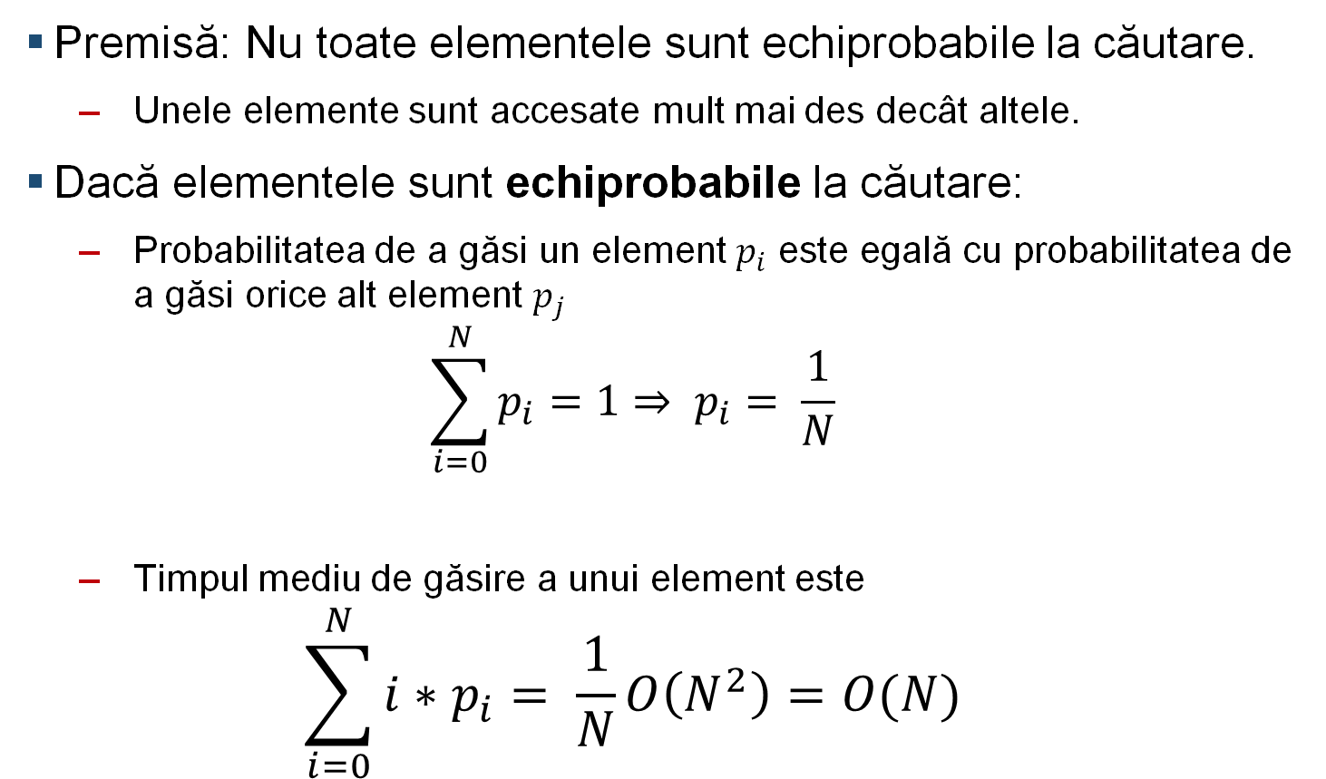
Self-organizing lists
Premisă: Nu toate elementele sunt echiprobabile la căutare.
Unele elemente sunt accesate mult mai des decât altele.
Dacă elementele sunt echiprobabile la căutare:
Probabilitatea de a găsi un element $p_{i}$ este egală cu probabilitatea de a găsi orice alt element $p_{j}$
$$\sum_{i=0}^{N}{p_{i}}=1⇒ p_{i}= \frac{1}{N}$$
Timpul mediu de găsire a unui element este
$$\sum_{i=0}^{N}{i∗p_{i}}= \frac{1}{N}O\left(N^{2}\right)=O(N)$$

Slide 38
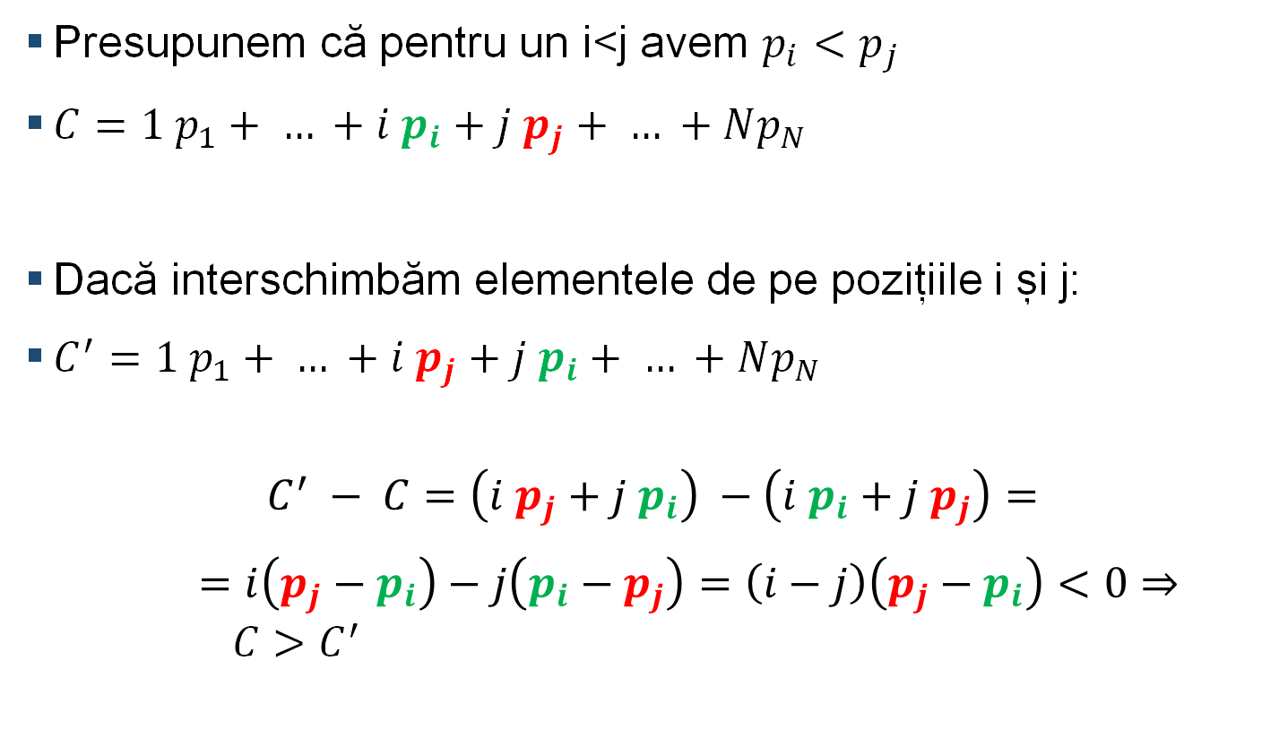
Ordinea listei contează
Presupunem că pentru un i<j avem $p_{i}<p_{j}$
$C=1 p_{1}+ … +i p_{i}+j p_{j}+ … +Np_{N}$
Dacă interschimbăm elementele de pe pozițiile i și j:
$C^{′}=1 p_{1}+ … +i p_{j}+j p_{i}+ … +Np_{N}$
$$C^{′} − C=\left(i p_{j}+j p_{i}\right) −\left(i p_{i}+j p_{j}\right)=$$
$=i\left(p_{j}−p_{i}\right)−j\left(p_{i}−p_{j}\right)=\left(i−j\right)\left(p_{j}−p_{i}\right)<0⇒ {C>C}^{′}$

Slide 39
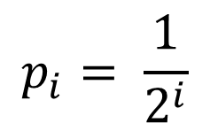
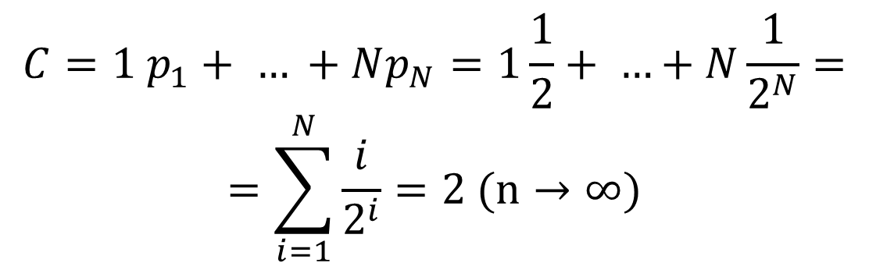
Self-organizing lists probabilități descrescătoare
$$p_{i}= \frac{1}{2^{i}}$$
$$C=1 p_{1}+ … +Np_{N}=1\frac{1}{2}+ …+N\frac{1}{2^{N}}=$$
$$=\sum_{i=1}^{N}{\frac{i}{2^{i}}}=2 (n→∞)$$

Slide 40
Mecanisme de auto-ordonare
Sortare la intervale prestabilite de timp
Când un element este accesat acesta se mută în capul listei moveToFront
Când un element este accesat acesta își schimbă locul cu precedentul Transpose
Numărăm fiecare accesare a unui element și schimbăm ordinea pentru a păstra ordonare dupa aceste valori.

Slide 41
Coadă de priorități

Slide 42
Stack - Stivă

Slide 43
Stack - Stivă
LIFO – Last In First Out
push( )
1

Slide 44
Stack - Stivă
LIFO – Last In First Out
push( )
2
1

Slide 45
Stack - Stivă
LIFO – Last In First Out
push( )
3
2
1

Slide 46
Stack - Stivă
LIFO – Last In First Out
push( )
4
3
2
1

Slide 47
Stack - Stivă
LIFO – Last In First Out
push( )
5
4
3
2
1

Slide 48
Stack - Stivă
LIFO – Last In First Out
pop()
5
4
3
2
1

Slide 49
Stack - Stivă
LIFO – Last In First Out
5
pop()
4
3
2
1

Slide 50
Stack - Stivă
LIFO – Last In First Out
4
pop()
3
2
1

Slide 51
Stack - Stivă
LIFO – Last In First Out
3
2
1

Slide 52
Stack - Stivă
LIFO – Last In First Out
push( )
6
2
1

Slide 53
Stack - Stivă
LIFO – Last In First Out
6
2
1

Slide 54
Queue - Coadă
FIFO – First In First Out

Slide 55
Queue - Coadă
FIFO – First In First Out
push( )
1

Slide 56
Queue - Coadă
FIFO – First In First Out
push( )
2
1

Slide 57
Queue - Coadă
FIFO – First In First Out
push( )
3
2
1

Slide 58
Queue - Coadă
FIFO – First In First Out
push( )
4
3
2
1

Slide 59
Queue - Coadă
FIFO – First In First Out
push( )
5
4
3
2
1

Slide 60
Queue - Coadă
FIFO – First In First Out
pop()
5
4
3
2
1

Slide 61
Queue - Coadă
FIFO – First In First Out
1
pop()
5
4
3
2

Slide 62
Queue - Coadă
FIFO – First In First Out
2
pop()
5
4
3

Slide 63
Queue - Coadă
FIFO – First In First Out
push( )
6
5
4
3

Slide 64
Queue - Coadă
FIFO – First In First Out
6
5
4
3

Slide 65
Corectitudinea unui expresii
[(1+2)-3*(2+1)]
{[()]}

